Slide 1
Expérience 61 Lumière
Fibre optique
Science
Présenté à Daniel Blais
Fait par Vicky Milette et Lyanne Bergeron
ESV

Slide 2
Observation
C’est le principe des fibres optiques.

Slide 3
Interrogation
Quel est le principe de la fibre optique?
La réflexion

Slide 4
Hypothèse
Je crois que l’eau illuminera en coulant.

Slide 5
Expérimentation Matériel
Boîte de conserve
Lampe de poche
Carton foncé

Slide 6
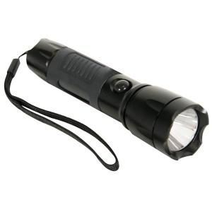
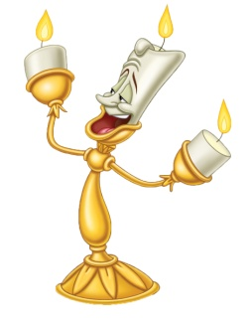
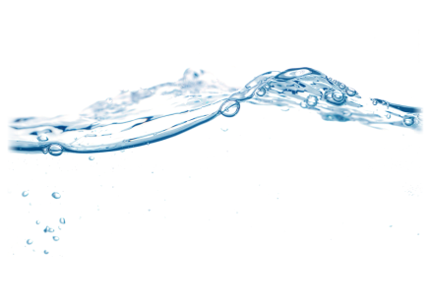
Schémas
Feuille de papier →

Slide 7
Manipulation
Prends une boîte de conserve et fais un trou près du fond
Bouche le trou avec ton doigt et rempli d’eau
Place une source de lumière au-dessus et camoufle-le avec un carton foncé
Place le tout près de l’évier et laisse couler l’eau

Slide 8
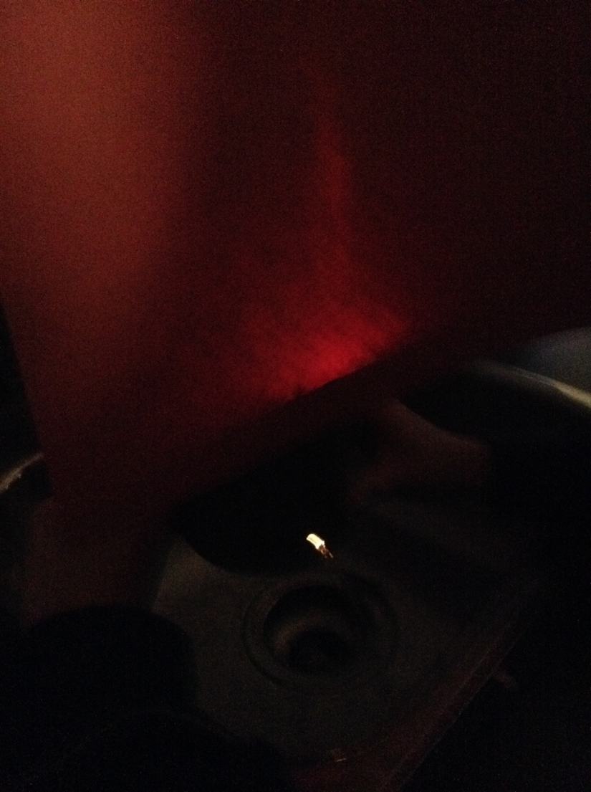
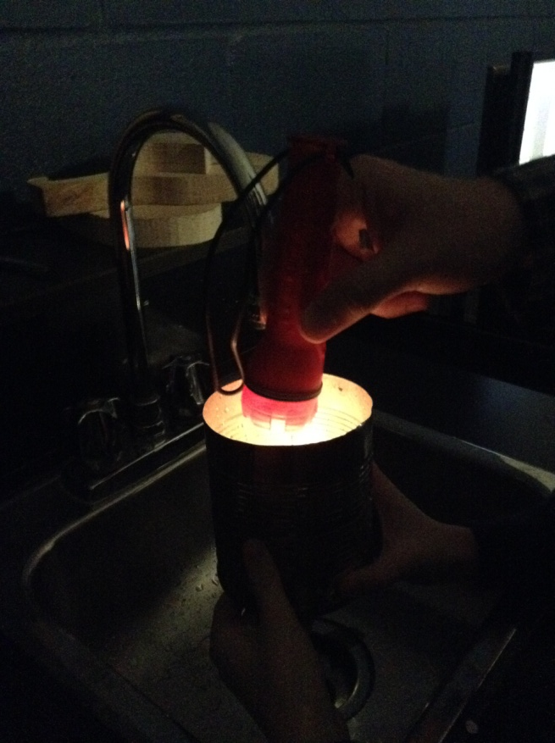
Résultats

Slide 9
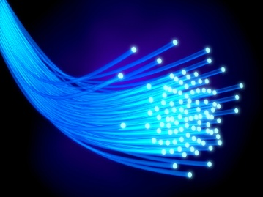
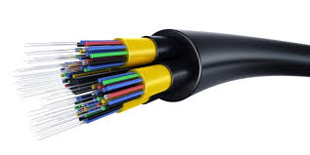
Analyse
1-Comment réagit la lumière ? Elle rebondit
2-Comment nomme-t-on le phénomène où la lumière rebondit sur un objet sans être réfractée ou absorbée? réflexion
3-Comment nomme-t-on le rayon avant qu’il ne touche un objet? Rayon incident
4- Comment appelle-t’on le rayon après avoir rebondit sur un objet? Rayon réfléchit
5-Comment appelle-t-on la perpendiculaire au point d’impact du rayon lumineux ? La normale
6- Trouve des images de fibres optiques

Slide 10
Conclusion
Ce que l’on pensait est vrai parce que le jet d’eau devenait lumineux.

